Slide 1
Деление на трёхзначное число
Автор: Аношкина Надежда Константиновна, учитель начальных классов МОУ «СОШ №41» г.Саратова

Slide 2
Добрый день и добрый час, Мы начнём урок сейчас. Тихо дети сели, Тишине открыли двери, На уроке пусть сидит, Будет шумно – улетит.

Slide 3
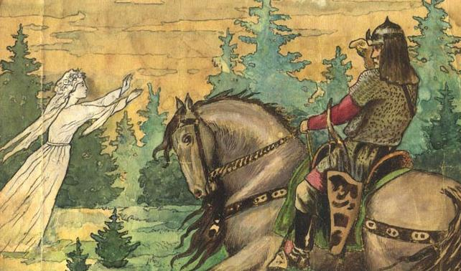

Slide 4
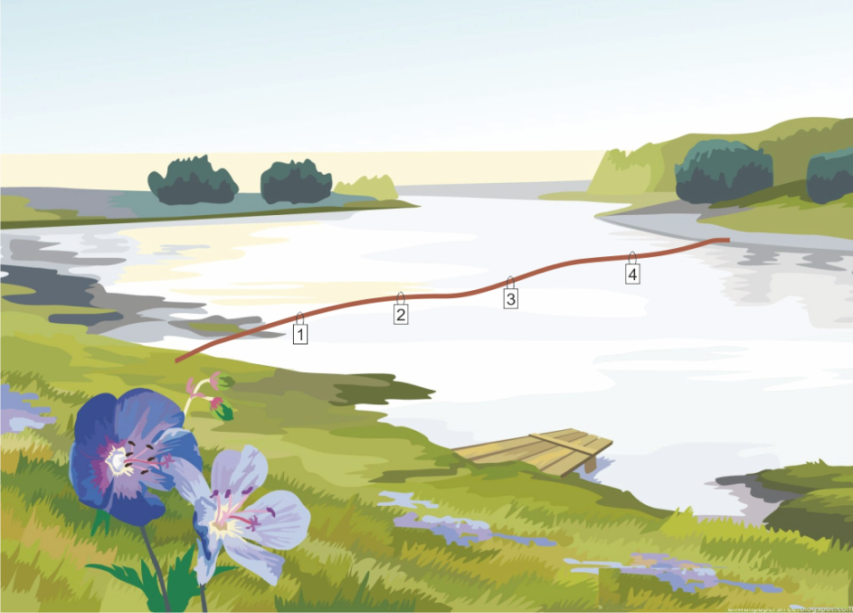

Slide 5
Задача 1. Кощей запер похищенную Василису Прекрасную в своем замке далеко, за тридевять земель. Три девять земель – это сколько?

Slide 6
Задача 2. В поисках Царевны-Лягушки Иван-царевич обследовал 4 болота, в каждом из которых встретил по 10 лягушек. Сколько лягушек перецеловал Иван-царевич прежде, чем нашел Царевну?

Slide 7
Задача 3. Шестиголовый Змей Горыныч вызвал на бой трех богатырей. Один богатырь прогулял битву. Сколько голов придется во время битвы на каждого дисциплинированного богатыря?

Slide 8
Задача 4. Три Бабы-Яги пришли на именины к одному Кощею Бессмертному. Каждая Баба-Яга принесла по 2 расчески. Сколько расчесок получил от бабушек совершенно лысый Кощей Бессмертный?

Slide 9
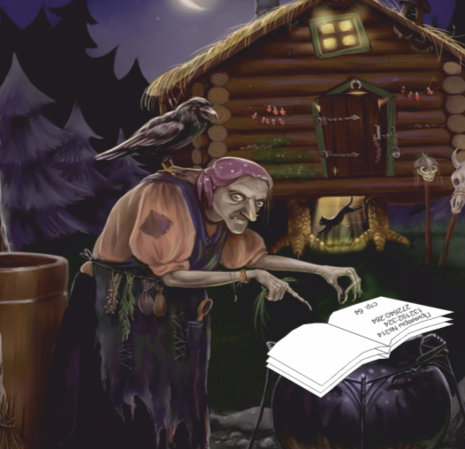

Slide 10
Деление на трёхзначное число

Slide 11
Алгоритм деления на трехзначное число
Находим первое неполное делимое
Определяем количество цифр частного
Находим цифры в каждом разряде частного
Находим остаток (если он есть)

Slide 12
Задача №317

Slide 13
Решение задачи №317
960 : 2 = 480 (км) – проехал каждый поезд
480 : 60 = 8 (ч) – ехал первый поезд
480 : 80 = 6 (ч) – ехал второй поезд
8 – 6 = 2 (ч)
Ответ: первый поезд затратил на путь до встречи на 2 часа больше.

Slide 14
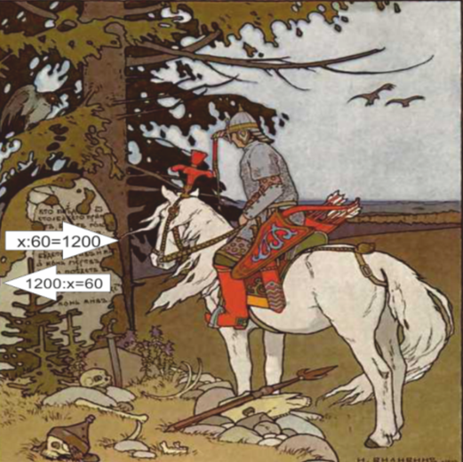

Slide 15
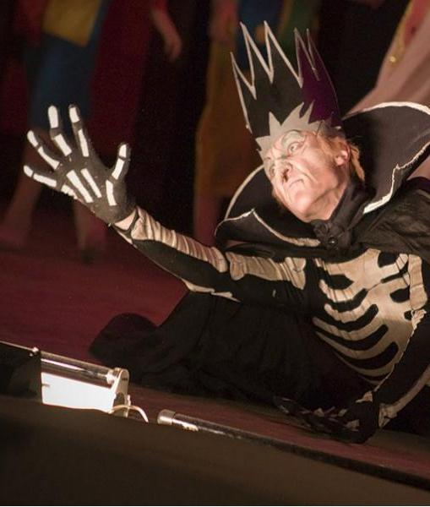
Стр. 64, №320

Slide 16
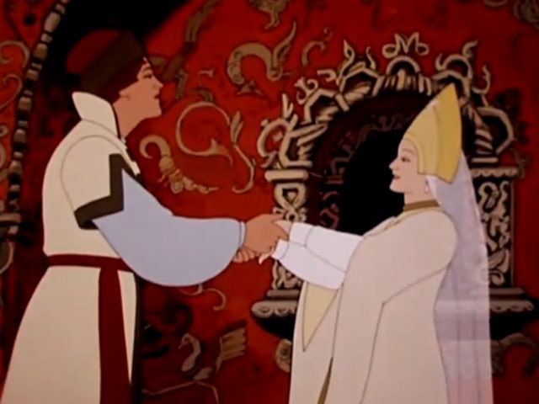

Slide 17
Домашнее задание. Стр. 64, №319.

Slide 18
- Если у Вас сегодня всё получалось, то наклейте на доску такой смайлик. - Если не всё удавалось, то такой.

Slide 19
СПАСИБО !

